Slide 1

Par :BLIDI Abir Zineb
Encadreur :
Mme. CHOUIREB Fatima
Co-Encaadreur :
M. Ahmine Yacine
Thème

Slide 2
SLAM
Baeysan Filters & MLE (Pose Graph)
Scan Matching : ICP & NDT
PLAN
Comparaison (Simulation)
Application à une base de donnée relle
........

Slide 3

Bien que nous puissions être limités dans la façon dont nous enseignons, nous menons des ateliers ou formons les gens à une nouvelle compétence, le spectacle peut vraiment continuer avec des présentations parlantes. Cette vidéo de formation explique les trois étapes pour ajouter un enregistrement à votre diaporama Canva.

Slide 4

Étape 1 :
Réaliser votre Diaporama Canva.

Slide 5


Choisissez un modèle que vous aimez.
Insérez-y les informations que vous souhaitez partager.

Slide 6
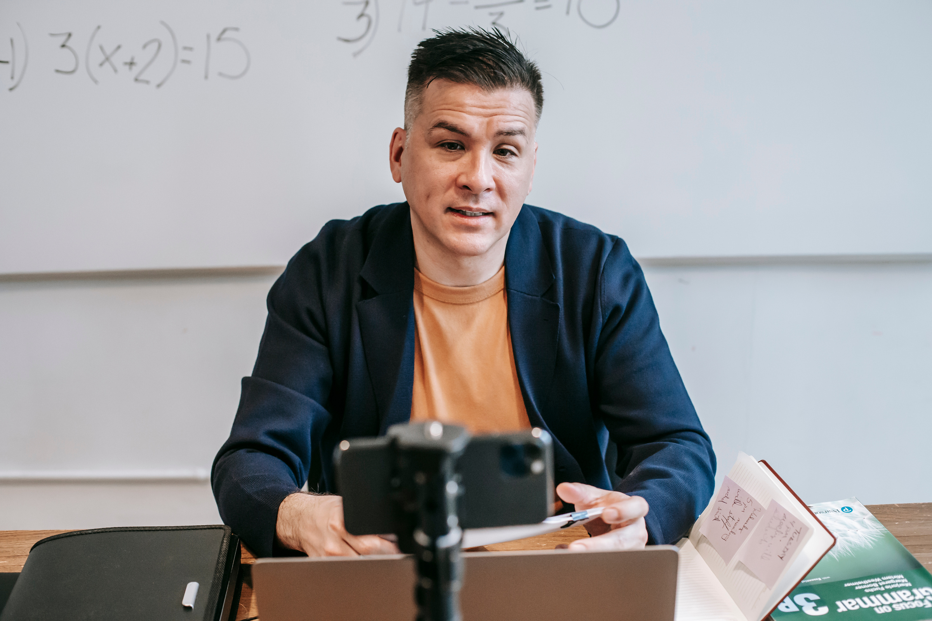
Étape 2 :
Ouvrez le studio d'enregistrement.

Slide 7

En haut à droite de l'éditeur, cliquez sur « Présenter et enregistrer ». Cliquez sur « Accéder au studio d'enregistrement ».

Slide 8
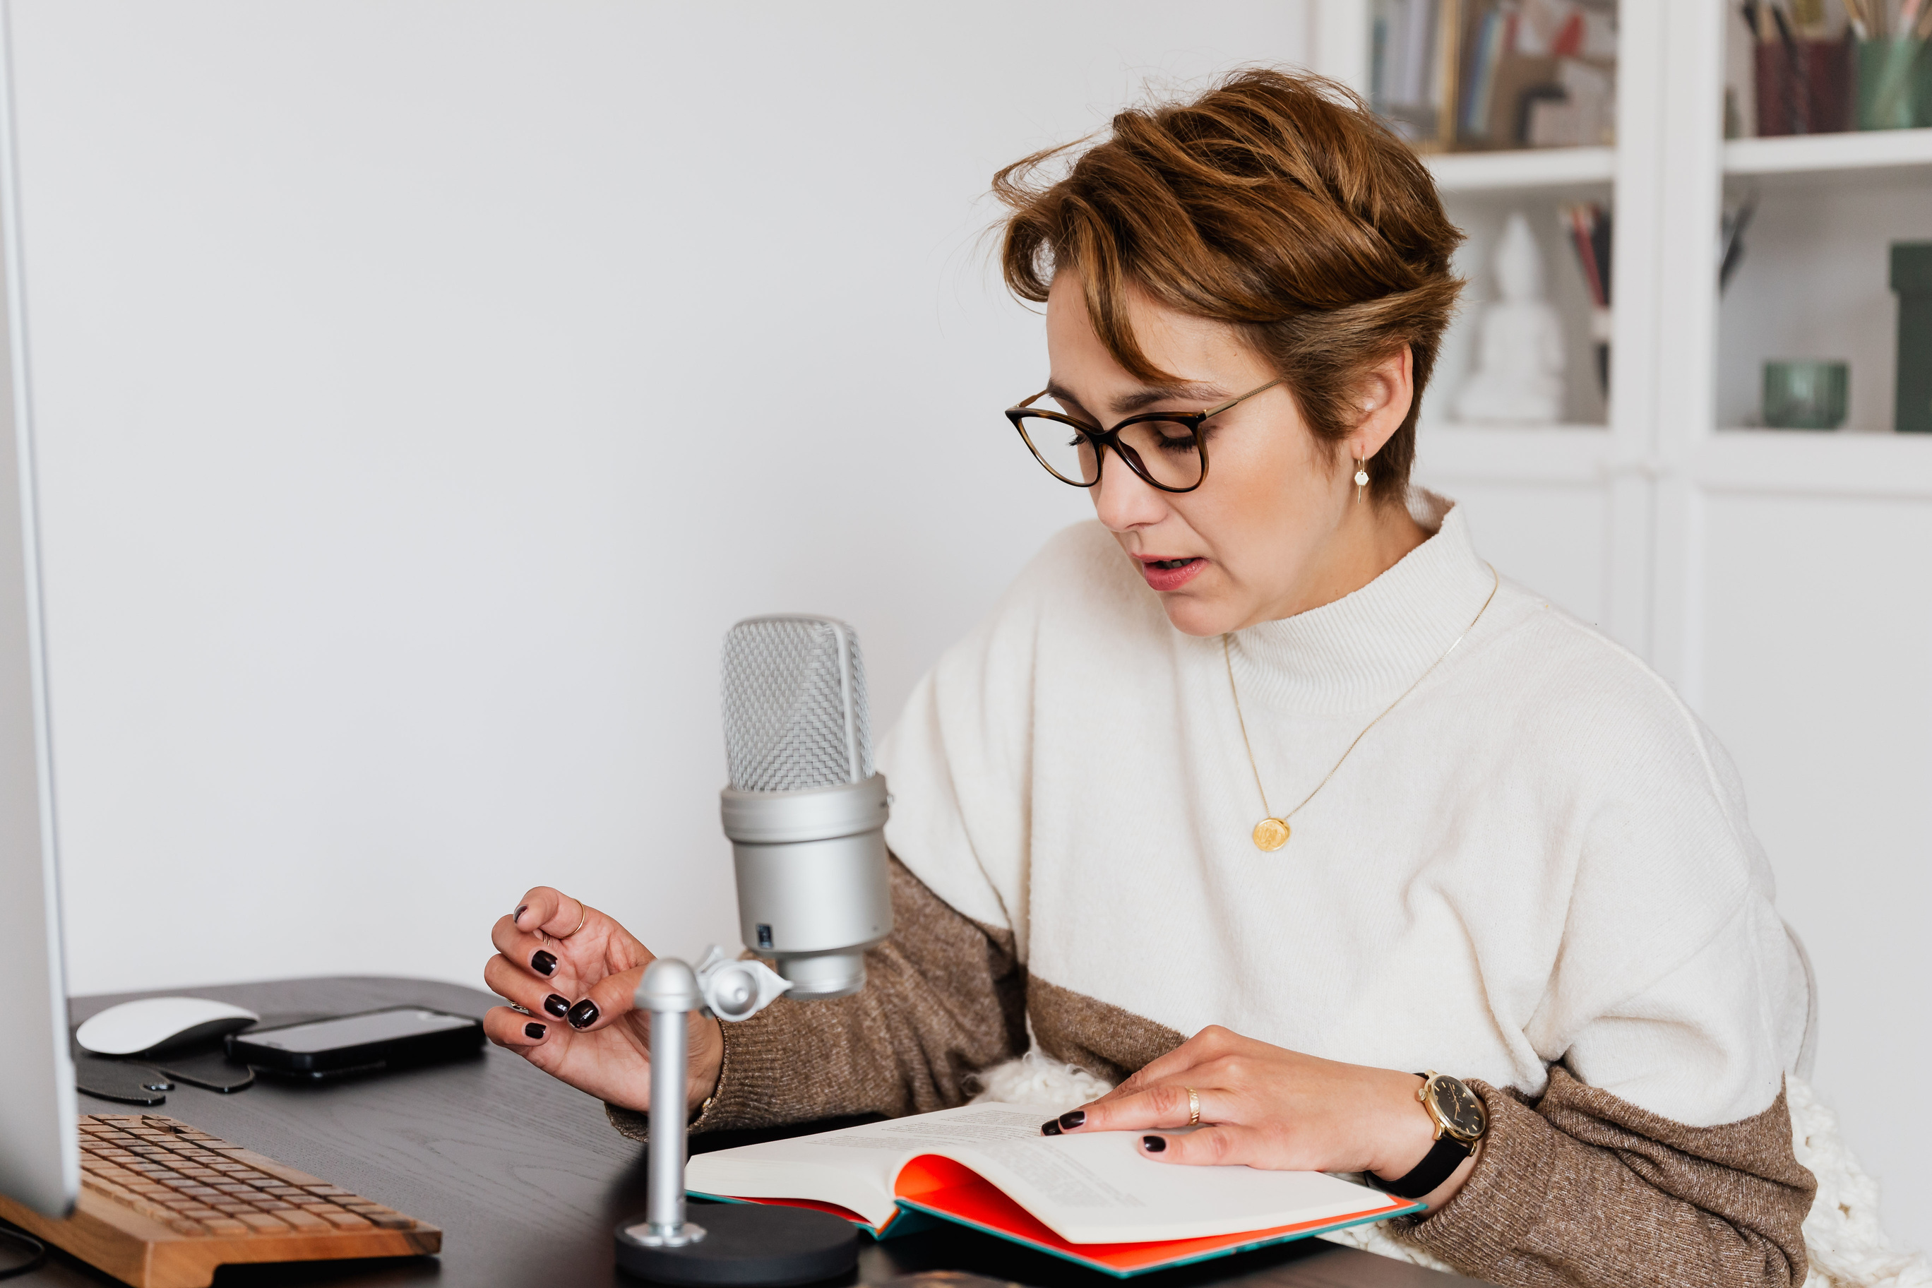

Si vous ne voyez pas le bouton « Présenter et Enregistrer », cliquez sur les trois points représentant le menu en haut à droite de l'éditeur.
Cliquez ensuite sur « Présenter et enregistrer » dans le menu Recommandé.

Slide 9

Étape 3 :
Démarrez l'enregistrement.

Slide 10
Configurez votre caméra et votre microphone. Quand vous êtes prêt, cliquez sur « Commencer l'enregistrement ». L'enregistrement commencera au bout de trois secondes.

Slide 11

Cliquez sur « Pause » pour interrompre l'enregistrement.
Quelques conseils utiles :
Cliquez sur « Resume » quand vous êtes prêt à reprendre.
Cliquez sur « Arrêter l'enregistrement » quand vous avez terminé.

Slide 12

Patientez jusqu'à la fin du téléchargement de l'enregistrement. Copiez le lien vers l'enregistrement pour le partager.

Slide 13
Avez-vous apprécié l'enregistrement d'un diaporama Canva ?
Dites-nous si vous avez besoin d'aide !

Slide 14





















Ressources Gratuites
Utilisez ces icônes et illustrations gratuites et recolorables dans votre diaporama Canva.

